Slide 1
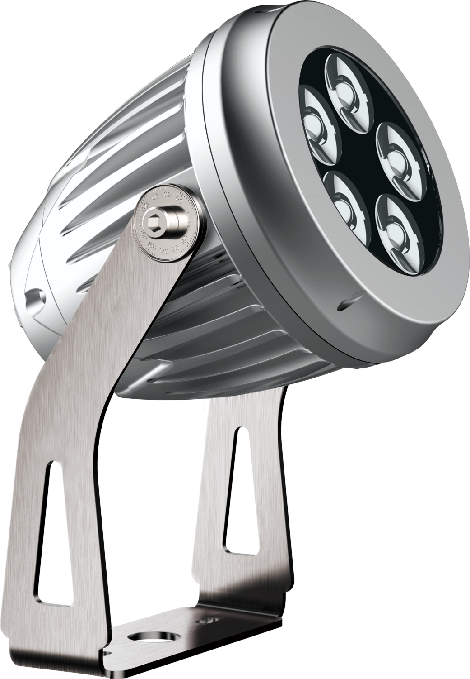
【型号:F1029A】
概述
防水： 1.使用防水透气螺塞平衡内外压差，避免热胀冷缩时吸进水气，出线凝结现象； 2.密封圈采用进口耐老化硅橡胶原料； 3.防护等级IP66。 结构： 1.根据LED散热特性，合理的散热通路设计，使LED的热量快速通过灯具结构传导出来，保证LED发光效率及使用寿命； 2.不锈钢安装支架，耐腐蚀，有质感美观； 3.碧玉黑丝印钢化超白玻璃，透光率高。 安装：通过U型支架，安装简单方便。 | 安全规范：灯具严格按照CQC（中国质量认证中心）、EMC（电磁兼容）标准设计。 光学：采用六合一高功率 LED，在原Red(630nm)/Green（525nm）/Royal Blue（455nm）基础上增加PC Green/Cyan/PC Amber，通过DMX512控制调光，能混色出更宽色域色彩，实现281万亿种彩色。 控制方式：标准DMX512（1990）协议控制，1670万种RGB合成真彩色，实现同步、追逐、流水等变化。 应用场所：单体建筑、历史建筑群外墙照明、大楼内光外透照明、室内局部照明、绿化景观照明、广告牌照明、酒吧、舞厅等娱乐场所气氛照明灯等。

Slide 2
技术参数
产品型号 | F1029系列
光源 | Prolight
单颗LED功率 | 6W
LED寿命 | 5万小时
LED数量 | 5颗
LED颜色 | 六合一 红/绿/蓝/淡绿/青色/明黄
光束角（FWHM） | 20°
外壳材质 | 压铸铝，银灰色静电喷塑表面处理
玻璃材质 | 8mm钢化超白玻璃，碧玉黑表面颜色处理
输入电源 | DC 24 V
LED驱动方式 | 350mA恒流驱动
系统功率 | 38W
防护等级 | IP66
电缆线 | 2×1.0mm2橡胶线 超五类SFTP双屏蔽4对双绞线
电气安全等级 | III类
环境温度 | 20℃~+55 ℃(Ta+10℃)
净重 | 4.2Kg

Slide 3
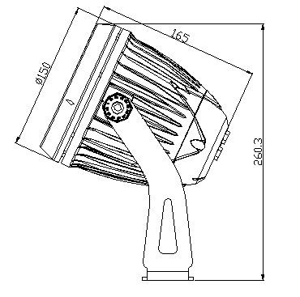
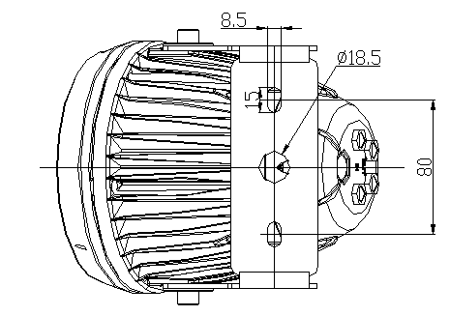
灯具尺寸（mm）

Slide 4
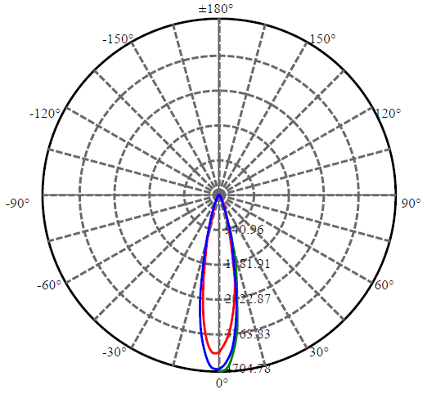
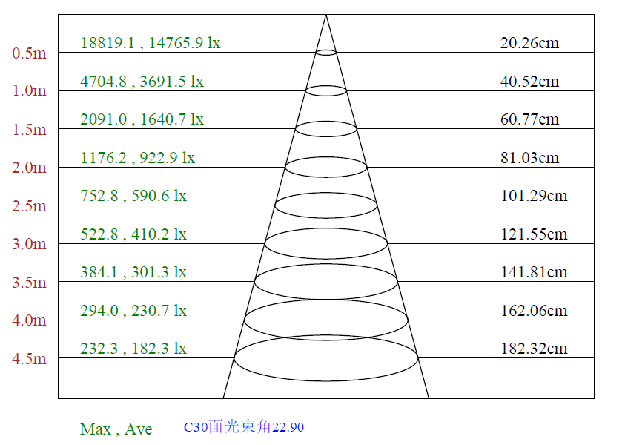
配光曲线
F1029A-5-24DC-RC-Y(20-PR-5RGBPCA-AJ.CT)
颜色 | 总输出（流明） | 功率（瓦特）
RGBPCA | 991 | 31

